Slide 1



PHÒNG GIÁO DỤC VÀ ĐẠO TẠO QUẬN LONG BIÊN TRƯỜNG MẦM NON HOA MỘC LAN LĨNH VỰC PHÁT TRIỂN THẨM MỸ HOẠT ĐỘNG GIÁO DỤC ÂM NHẠC Đề tài : - Dạy hát : Xúc Xắc Xúc Xẻ - Nghe hát : Mùa xuân ơi ( St : Nguyễn Ngọc Thiện )
Lớp : Mẫu Giáo nhỡ 4 – 5 tuổi

Slide 2

Bài hát vừa rồi có tên là gì ? Do ai sáng tác ?

Slide 3
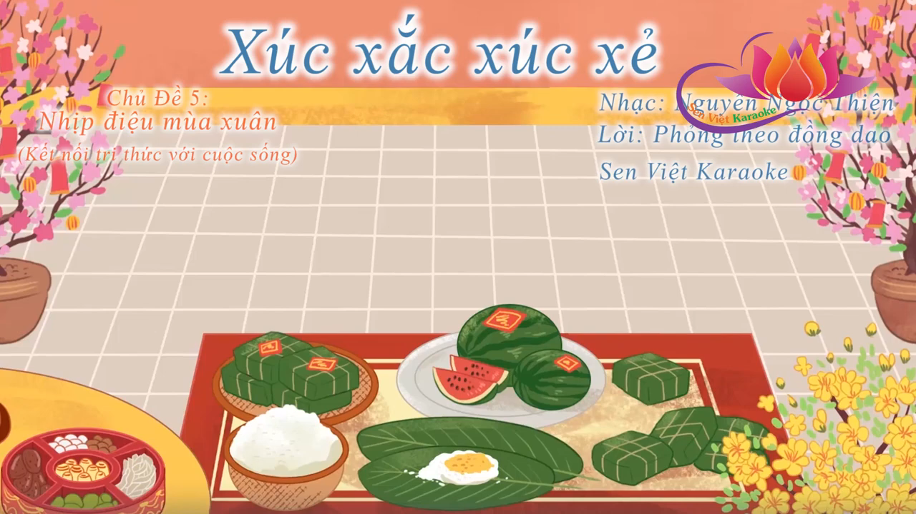

Slide 4
* Nghe hát “ Mùa xuân ơi ”

Slide 5

THE END

